Slide 1
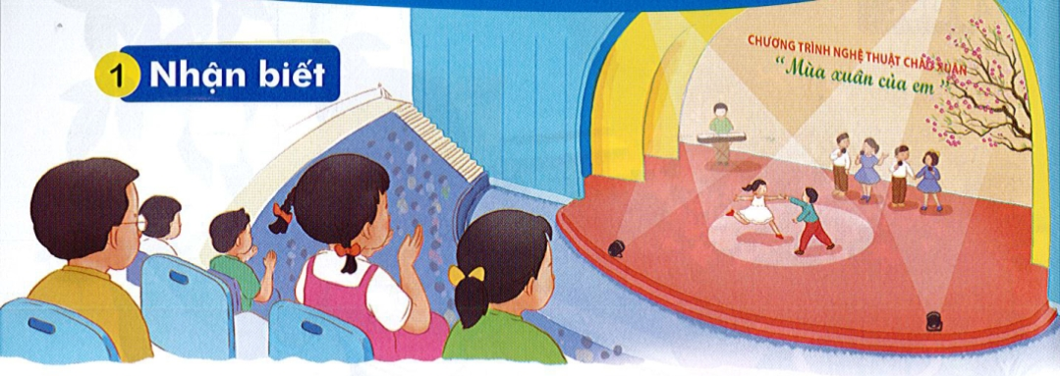
Thứ tư ngày 30 tháng 12 năm 2020
Tiếng việt: Bài 78 uân uât
Chúng em xem chương trình nghệ thuật chào xuân
uât
uân

Slide 2



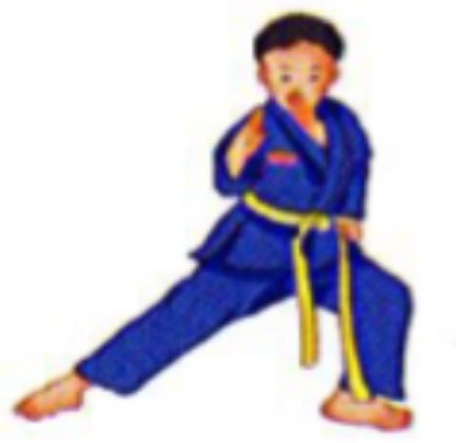
uân
uât
x | uân
xuân
chuẩn
huân
khuân
tuần
khuất
luật
thuật
xuất
tuần tra
mùa xuân
võ thuật

Slide 3

uân uât
tuần tra
võ thuật

Slide 4
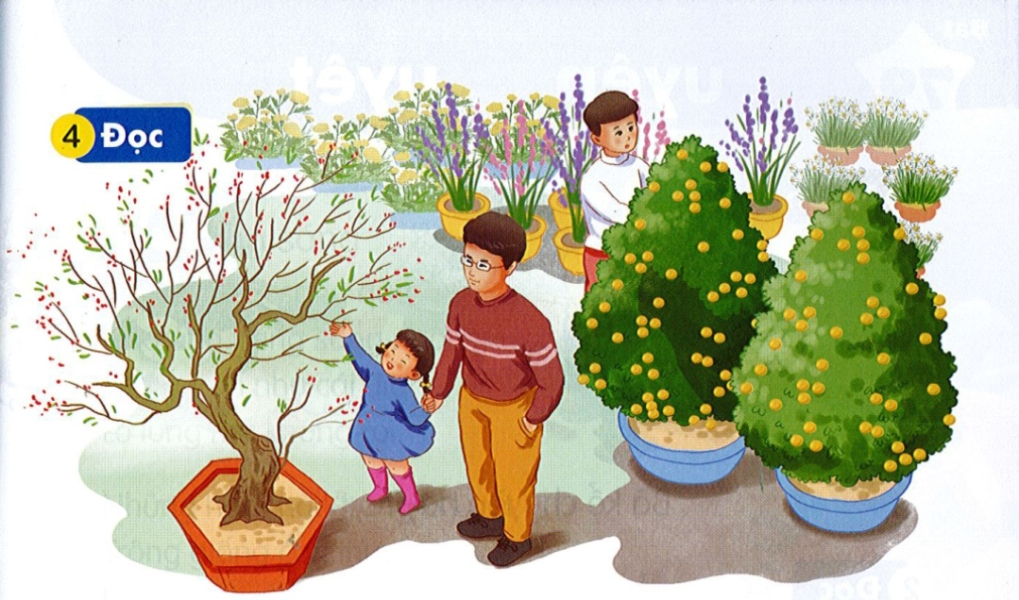
Gần tết, bố và Hà đi chợ hoa mua đào và quất. Cành đào chi chít lộc non, những nụ hoa phớt hồng đang e ấp nở. Cây quất xum xuê, quả vàng óng. Mẹ nhìn bố và Hà nói: “Hai bố con đem cả mùa xuân về nhà rối đấy”. Cả nhà cùng vui đón xuân.

Slide 5
